Slide 1
Coffee and Learn: Tipps zur barrierefreien Web-Entwicklung

Slide 2
Barrierefreiheit?
Barrierefreiheit = allgemeine Gestaltung des Lebensumfeldes für alle Menschen, die möglichst niemanden ausschließt und von allen gleichermaßen genutzt werden kann¹
Computer und Smartphones sind Teil des Lebensumfeldes
1: bundesfachstelle-barrierefreiheit.de 🔗

Slide 3
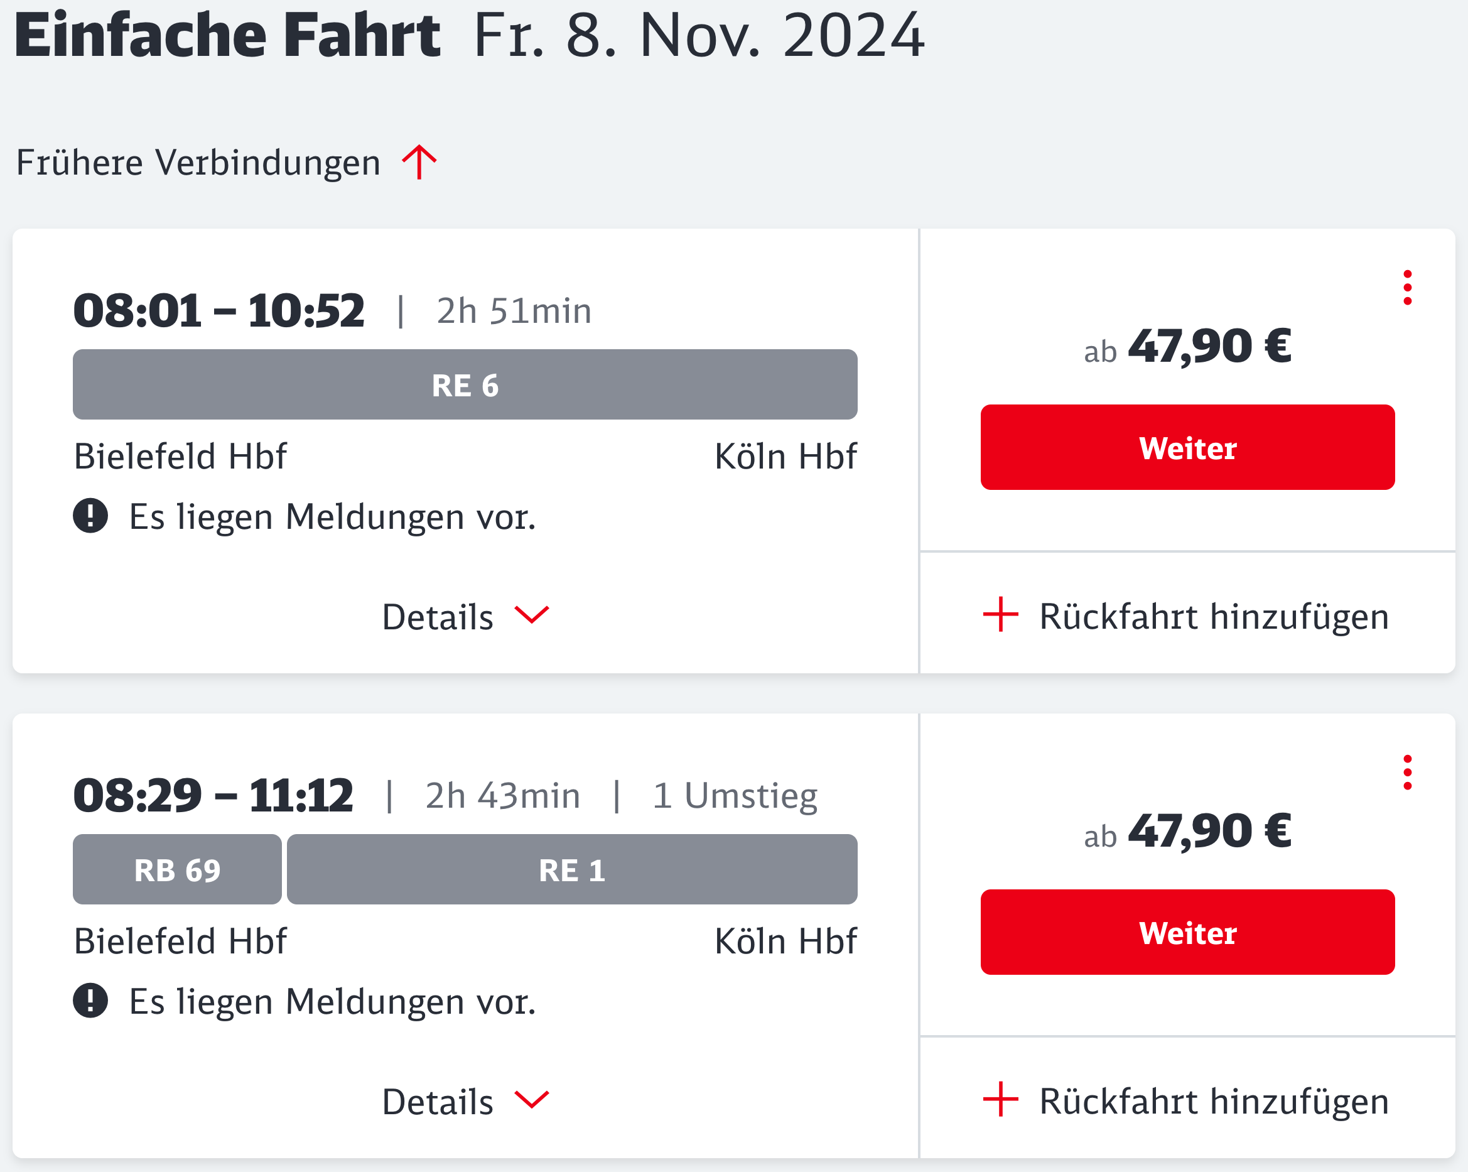
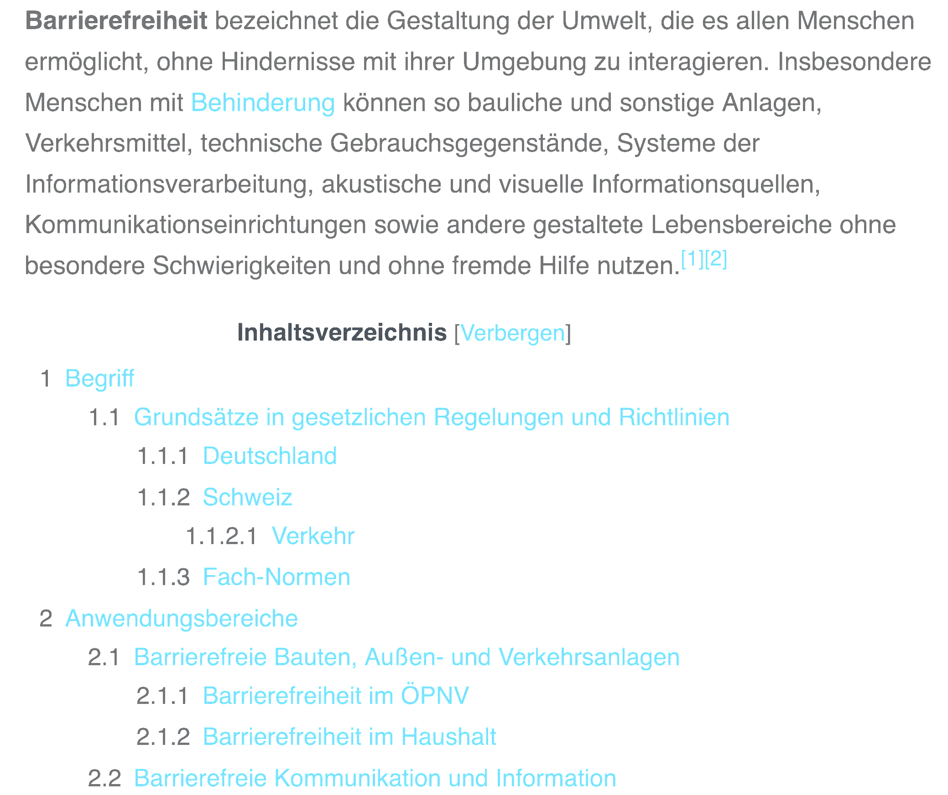
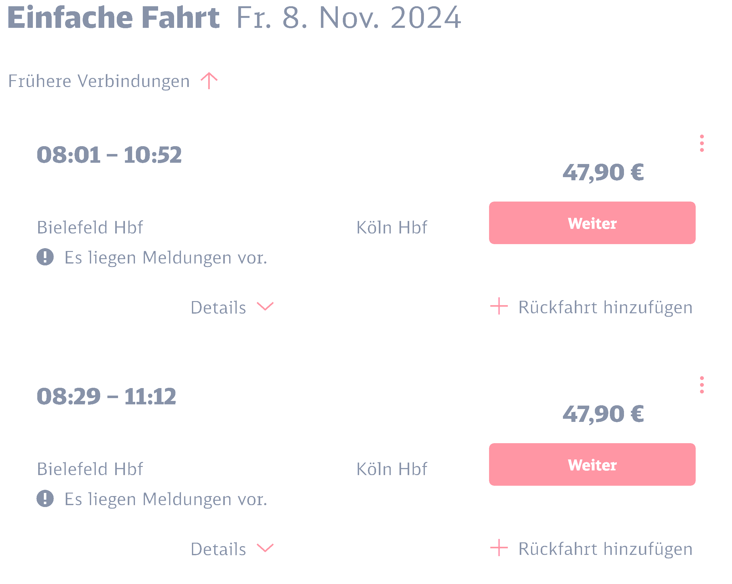
Kurzes Beispiel
Notes:
Komplexes Thema
Viele Facetten
Ein simples Beispiel mit Kontrasten

Slide 4
Relevant für alle!
Barrierefreie Software ist ein plus für alle Nuzter*innen
Barrieren können temporär oder sitiuativ sein
Notes:
Temporäre Behinderungen: Dazu gehören Wetterbedingungen, Krankheit, Unfall, veränderte Lebensumstände oder technische Limitierungen.
Situative Behinderungen: Plötzlich auftretende Änderungen der Umwelt oder Ereignisse, die die Konzentration und Aufmerksamkeit beeinträchtigen.

Slide 5
Grundprinzipien
Wahrnehmbarkeit
Text Alternativen
Zeitgesteuerte Medien
Anpassbarkeit
Unterscheidbarkeit
Bedienbarkeit
Tastaturbedien-barkeit
Ausreichend Zeit
Orientierung unterstützen
Eingabe-modalitäten
Verständlichkeit
Lesbarkeit
Vorhersagbarkeit
Hilfe Fehler zu vermeiden
Robustheit
Kompatibilität
Quelle: BMI, ITZBund 2022.

Slide 6
Screenreader
Grafische Elemente zu Text
Unterstützt Menschen mit kognitiven Einschränkungen
Benötigen zusäzliche Informationen
Orca
Narrator
VoiceOver

Slide 7
ARIA
Visuell kommuniziert 👀
Auditiv kommuniziert👂
Erklärt was zu sehen ist für Screenreader
Set an Attributen für HTML-Elemente
Keine visuelle Veränderung
aria-role = Welche Funktion hat das Element
aria-label = Wie wird das Element an die Nutzer*innen kommuniziert
Karteikarten: 100
Heute fällig: 35
Karteikarten: 100
Heute fällig: 35
image
container

Slide 8
Nützliche Tools
Bereits vorhanden
Browser Plugins
Betriebsystemebene
🧠
Orca
👀
Narrator
←
tab
AInspector for WCAG Accessibility Evaluation
→
VoiceOver
Tota11y: Accessibility toolkit
Notes:
Nach Hilfskräften fragen

Slide 9
Unsere Angebote
Kurztest Websites und Desktop Anwendungen
Kurztest Apps
Fachliche Beratung
Wünsche?

Slide 10
Fragen / Diskussionsanstöße
Sind Ihnen bei der Entwicklung trotz vorhandenem Willen schon Probleme bei der Umsetzung von Barrierefreiheit begegenet?
Was ist aus Ihrer Sicht die größte Hürde für digitale Barrierefreiheit?

